Slide 1
《习近平新时代中国特色社会主义思想学生读本》（初中）
第2讲 中国特色社会主义进入新时代
第一课 新时代的社会主要矛盾
说课
报告人：陈晨
单 位：中国人民大学附属中学朝阳学校

Slide 2
1
内容分析
2
学情分析
说课内容
3
教学目标
4
教学重难点
5
教学过程

Slide 3
一、内容分析
本课时内容对应习近平新时代中国特色社会主义思想理论体系中的“两个明确”，即明确坚持和发展中国特色社会主义、明确新时代我国社会主要矛盾。

Slide 4
安居乐业、家庭和睦，社会稳定、国家富强，历来都是人们对美好生活的期盼。在本课学习中，师生将共同感受和体会：中国特色社会主义进入新时代后，人民心中的美好生活、社会主要矛盾发生了显而易见的新变化。中国人民不断提升自豪感、获得感和幸福感。
人民安居乐业
社会和谐稳定
家庭幸福和睦
国家繁荣富强

Slide 5
教学内容分析
1.我国发展新的历史方位
一个国家、一个民族要振兴，就必须在历史前进的逻辑中前进、在时代发展的潮流中发展。习近平总书记指出，经过长期努力，中国特色社会主义进入新时代，这是我国发展新的历史方位。
第2讲
中国特色社会主义进入新时代
第1课时
新时代的社会主要矛盾
2.我国社会主要矛盾的转化
人类社会是在矛盾运动中不断向前发展的。中国特色社会主义进入新时代，我国社会主要矛盾已经转化为人民日益增长的美好生活需要和不平衡不充分的发展之间的矛盾。

Slide 6
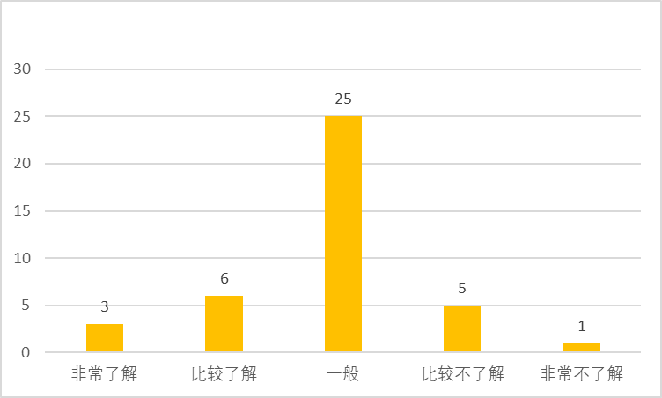
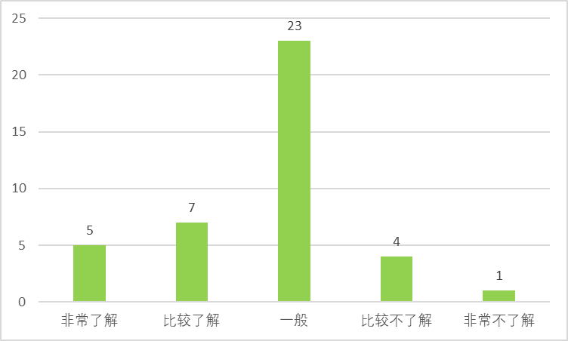
二、学情分析
1.你对我国发展新的历史方位的认识程度是怎样的？
2.你对我国社会主要矛盾的转化的认识程度是怎样的？
已知点
困惑点
突破点
初二年级学生对中国的国情有一定的了解，少部分学生知道我国发展已经站在新的历史方位。
初二阶段的学生，对于中国特色社会主义进入新时代，以及新时代的社会主要矛盾的了解不深。
多数学生会主动通过新闻报道来了解国情的相关知识。有一定的求知欲。可以在课堂上引导学生加强对“两个明确”的准确认识。

Slide 7
三、教学目标
通过观看视频《改革开放举世瞩目的成就》，以及参观“砥砺奋进的五年”大型成就展，逐步体会到进入新时代后中国在经济、科技、文化等各方面的成就。对中国特色社会主义进入新时代有更准确的认知。
1
2
通过观看视频《走进游行方阵 致敬美好生活》，以及阅读读本，更加准确地认识到我国社会主要矛盾的转化。
2
通过深入分析“我们每一个人都是新时代的见证者、开创者和建设者”，逐步意识到自己肩负为国家富强、民族振兴、人民幸福而努力奋斗的责任和使命，并付诸行动为实现中华民族伟大复兴作出贡献。
n

Slide 8
四、教学重难点
02
01
难 点
能够根据政策文件中的专业表述，对新的历史方位、我国社会主要矛盾有更加准确的认识。
重 点
理解我国发展新的历史方位、我国社会主要矛盾的转化的相关内容。

Slide 9
五、教学过程
2.新时代的含义
3.习近平新时代中国特色社会主义思想
1.我国发展新的历史方位
视频导入：
改革开放举世瞩目的成就
4.新时代的社会主要矛盾
初步感受中国特色社会主义进入新时代
对新时代有更加全面和精准的认识
对我国社会主要矛盾、基本国情有更加正确的认识
了解中国特色社会主义进入新时代的“三个意味着”
对系统完整、逻辑严密的科学理论体系有更深刻的认识
激发情感 加强认识 指导实践

Slide 10
导入阶段
观看视频：
《改革开放以来成就举世瞩目，中国的经济发展变化竟这么大》
看完视频后请同学们思考：
1.视频中哪些内容给你留下了深刻印象？
2.视频中哪个关键词让你印象深刻？
设计意图：
通过形象生动的视频资料，引导学生对改革开放以来中国举世瞩目的成就有更加直观的认识，从而引出本课的主题——中国特色社会主义进入新时代。

Slide 11
阅读读本13页
中国特色社会主义进入新时代，人民对美好生活的向往具有哪些新特点？社会主要矛盾发生了怎样的新变化？为解决这一矛盾，创造和实现美好生活，需要坚持什么样的发展思想？
让我们一起认真阅读和学习本讲，一起找寻问题的答案。
设计意图：
通过阅读读本的导言，引导学生充分发挥自己的能动性和积极性，带着问题进入本课的学习往往能够加强教学的针对性和有效性。师生在共读读本的过程中，共同深入了解中国特色社会主义进入新时代。

Slide 12
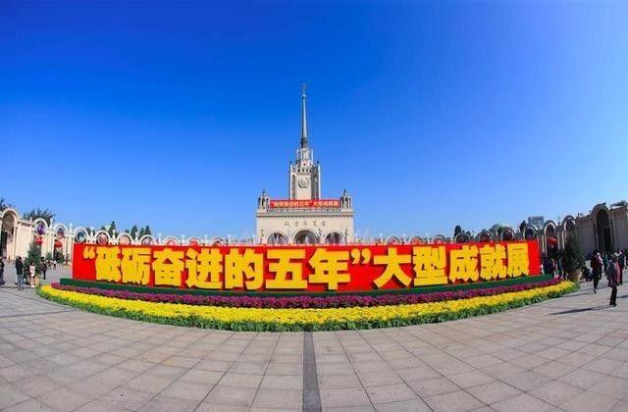
1.我国发展新的历史方位
2017年党的十九大召开前夕，“砥砺奋进的五年”大型成就展在北京举行。
在展览上，一件件科技新成果的展品模型吸引人们驻足。通过这些展品，人们感到“上九天揽月，下五洋捉鳖”的愿望正在变为现实。
设计意图：
通过参观“砥砺奋进的五年”大型成就展的视角，带领学生们更加直观地感受到中国改革开放以来的进步和发展。

Slide 13
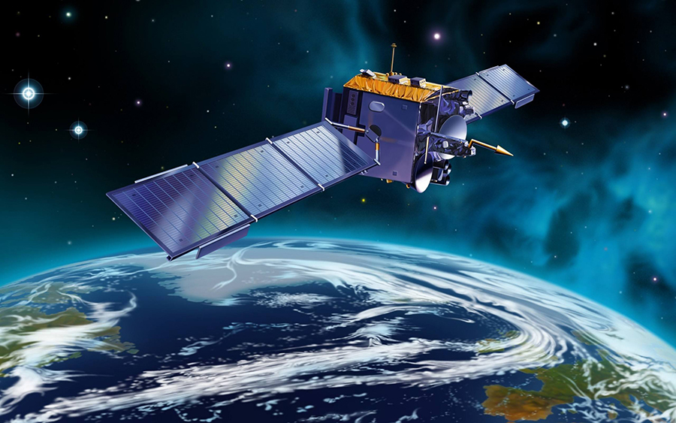
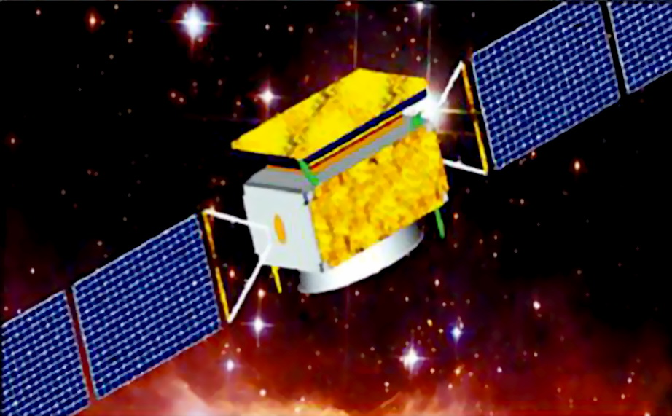
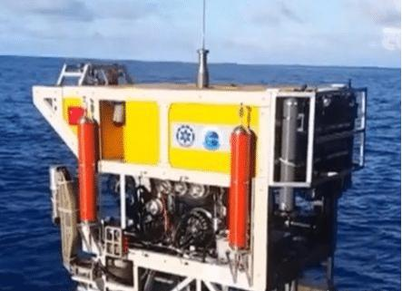
设计意图：
满足了学生们对中国科技发展探索的求职欲，丰富了学生们关于科学、经济等领域的知识；也潜移默化地提升了学生们关于中国特色社会主义道路自信、理论自信、制度自信、文化自信。
“墨子号”量子科学实验卫星示意图
暗物质粒子探测卫星“悟空”示意图
“海斗号”水下机器人模型
“蛟龙号”载人深潜器模型

Slide 14
十个方面的重大成就
经济建设
取得重大成就
全面深化改革
取得重大突破
民主法治建设
迈出重大步伐
思想文化建设
取得重大进展
人民生活
不断改善
生态文明建设
成效显著
强军兴军
开创新局面
港澳台工作
取得新进展
全方位外交布局
深入展开
全面从严治党
成效卓著
设计意图：
通过总结十个方面的重大成就，从形象到抽象，总结概括出我国发展进入新的历史方位，即习近平总书记指出的，中国特色社会主义进入了新时代。这是第一个重要知识点。
一个国家、一个民族要振兴，就必须在历史前进的逻辑中前进、在时代发展的潮流中发展。
习近平总书记指出，经过长期努力，中国特色社会主义进入了 新时代，这是我国发展新的历史方位。

Slide 15
阅读读本15页，概括主要内容
中国特色社会主义进入新时代 “三个意味着”
设计意图：
提高学生的阅读和分析能力，通过文本阅读提炼出新时代的“三个意味着”。从而引导学生对中国从站起来、富起来到强起来伟大飞跃历程有更全面的认识。
意味着近代以来久经磨难的中华民族迎来了从站起来、富起来到强起来的伟大飞跃，迎来了实现中华民族伟大复兴的光明前景。
意味着科学社会主义在二十一世纪的中国焕发出强大生机活力，在世界上高高举起了中国特色社会主义伟大旗帜。
01
02
意味着中国特色社会主义道路、理论、制度、文化不断发展，拓展了发展中国家走向现代化的途径，给世界上那些既希望加快发展又希望保持自身独立性的国家和民族提供了全新选择，为解决人类问题贡献了中国智慧和中国方案。
03

Slide 16
2.新时代的含义
朗诵 新时代的含义
设计意图：
通过师生的共同朗诵，从而对新时代有更加全面和精准的认识。这是落实本节课非常重要的第二个核心知识点。
★新时代，是承前启后、继往开来、在新的历史条件下继续夺取中国特色社会主义伟大胜利的时代。
★新时代，是决胜全面建成小康社会，进而全面建设社会主义现代化强国的时代。
★新时代，是全国各族人民团结奋斗、不断创造美好生活、逐步实现全体人民共同富裕的时代。
★新时代，是全体中华儿女勠力同心、奋力实现中华民族伟大复兴中国梦的时代。
★新时代，是我国日益走近世界舞台中央、不断为人类作出更大贡献的时代。

Slide 17
阅读读本16页
新时代属于每一个人，每一个人都是新时代的见证者、开创者、建设者。只要精诚团结、共同奋斗，就没有任何力量能够阻挡中国人民实现梦想的步伐！
——习近平
学习习近平总书记的讲话：
小组讨论：
为什么说我们每一个人都是新时代的见证者、开创者和建设者呢？请举例说明。
设计意图：
新时代的伟大成就，让每一个中国人感到兴奋和自豪。在享受美好幸福生活的同时，引发学生对习近平总书记讲话的深入思考。“为什么说我们每一个人都是新时代的见证者、开创者和建设者呢？”学生通过思考逐步意识到自己肩负为国家富强、民族振兴、人民幸福而努力奋斗的责任和使命，从而促进从认知到行动的转化。
我们每一个中华儿女都对祖国有最深厚、最纯洁、最高尚、最神圣的情感，我们要为国家富强、民族振兴、人民幸福贡献自己的一份力量！

Slide 18
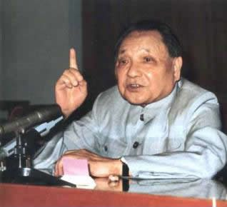
3.习近平新时代中国特色社会主义思想
思考：光有“一腔热情”足够吗？我们还需要怎样的行动指南呢？
设计意图：
通过问题引发思考，引导学生对习近平新时代中国特色社会主义思想有不断探索的求知求解的意愿和学习兴趣。
新时代孕育新理论，新理论引领新征程。
在此基础上
继续把基本问题、重大问题深化推进表述为“新时代坚持和发展什么样的中国特色社会主义、怎样坚持和发展中国特色社会主义”。
邓小平集中提出和回答了
“什么是社会主义、怎样建设社会主义”这个重大问题。

Slide 19
阅读读本16-17页
习近平新时代中国特色社会主义思想在时代变革中应运而生。习近平新时代中国特色社会主义思想，系统回答了“新时代坚持和发展什么样的中国特色社会主义、怎样坚持和发展中国特色社会主义”这个重大时代课题，涵盖改革发展稳定、内政外交国防、治党治国治军等各个方面，是一个系统完整、逻辑严密的科学理论体系，是全党全国人民为实现中华民族伟大复兴而奋斗的行动指南，必须长期坚持并不断发展。
设计意图：
通过阅读读本及老师的介绍，引导学生对习近平新时代中国特色社会主义思想有全貌性的了解，全方位了解完整、逻辑严密的科学理论体系。
明确坚持和发展中国特色社会主义
明确全面推进依法治国总目标
明确新时代我国社会主要矛盾
明确党在新时代的强军目标
明确中国特色社会主义事业总体布局是“五位一体”、战略布局是“四个全面”
明确中国特色大国外交要推动构建新型国际关系
明确全面深化改革总目标、明确全面推进依法治国总目标
明确中国特色社会主义最本质的特征

Slide 20
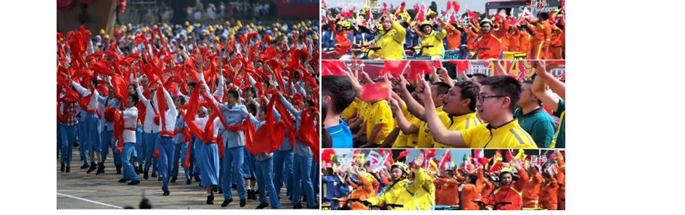
4.新时代的社会主要矛盾
在中华人民共和国成立70周年群众游行方阵中，有一支方阵格外引人注目，他们由工人、农民、教师、快递员等各行各业的劳动者组成，这就是“美好生活”方阵。
设计意图：
通过观看视频，直观上更加深刻地感受到美好生活就在我们的身边，从而为理解新时代的社会主要矛盾埋下伏笔。
观看视频《走进游行方阵 致敬美好生活》

Slide 21
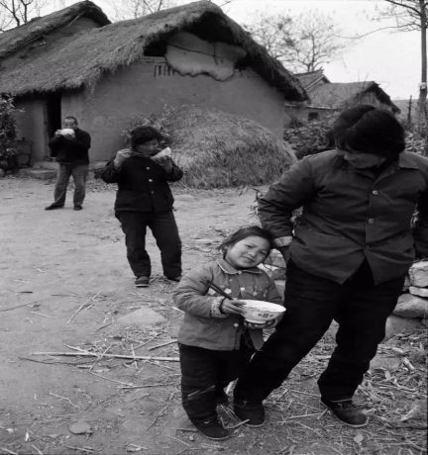
我国社会主要矛盾的转化
党的十一届
六中全会
设计意图：
根据时间脉络，对社会矛盾的转化进行梳理。这符合学生的认知逻辑，引导学生逐步认识到：我国社会主要矛盾已经转化为人民日益增长的美好生活需要和不平衡不充分的发展之间的矛盾。
我国所要解决的主要矛盾，是人民日益增长的物质文化需要同落后的社会生产之间的矛盾。
我国社会主要矛盾的转化
党的十九大
人民日益增长的美好生活需要和不平衡不充分的发展之间的矛盾。
中国特色社会主义进入新时代的主要依据

Slide 22
辨析观点
辨析观点1：
中国已经发展很快了，不存在区域发展上的差异。
辨析观点2：
中国已经发展很快了，我们已经赶超了发达国家，达到世界一流水平了。
设计意图：
为提升学生的辩证意识及能力，通过辨析观点的教学环节，引导学生对我国社会主要矛盾、基本国情有更加正确的认识；知道我国仍然是世界上最大发展中国家。
阅读读本19页
我国社会主要矛盾的变化，没有改变我们对我国社会主义所处历史阶段的判断。
基本国情：我国仍处于并将长期处于社会主义初级阶段，我国是世界上最大发展中国家的地位没有变。
谋划发展、制定政策，要始终牢牢把握社会主义初级阶段这个基本国情，牢牢立足社会主义初级阶段这个最大实际，既不落后于时代，也不能脱离实际、超越阶段。

Slide 23
谢谢

